Slide 1
Экономика Японии: будет ли успешным 2018 год?
1
Белов Андрей Васильевич Университет префектуры Фукуи (Япония)

Slide 2
План лекции: ставим вопросы
2
Будет ли успешным 2018 год?
Введение: чем интересна экономика Японии?
1. Макроэкономика:
к каким результатам привела «Абэномика»?
2. Микроэкономика:
что происходит с японским менеджментом?
Заключение: какое будущее ждет экономику и бизнес?

Slide 3
Введение: чем интересна экономика Японии?
Ключевые слова? «переходный характер» «потерянные десятилетия» «Абэномика» | В чем особенности? зависимость от краткосрочной мировой конъюнктуры медленная реакция на долгосрочные изменения «Индустрии 4.0»
В чем страна №1? инфляция здоровье, прод.жизни качество спроса качество ...поставщиков кооперация... патенты... (Учебник, табл. 3-8) | Что применимо? опыт поддержки малого бизнеса, охрана традиционной культуры основы операционного менеджмента «лучшие практики», идеи в ряде областей

Slide 4
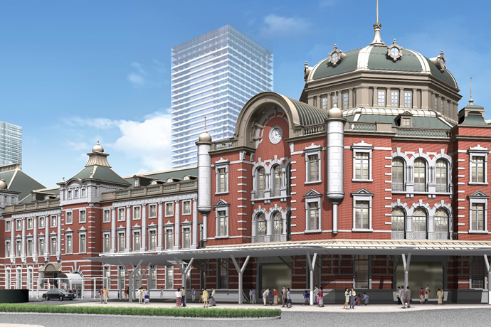

Slide 6
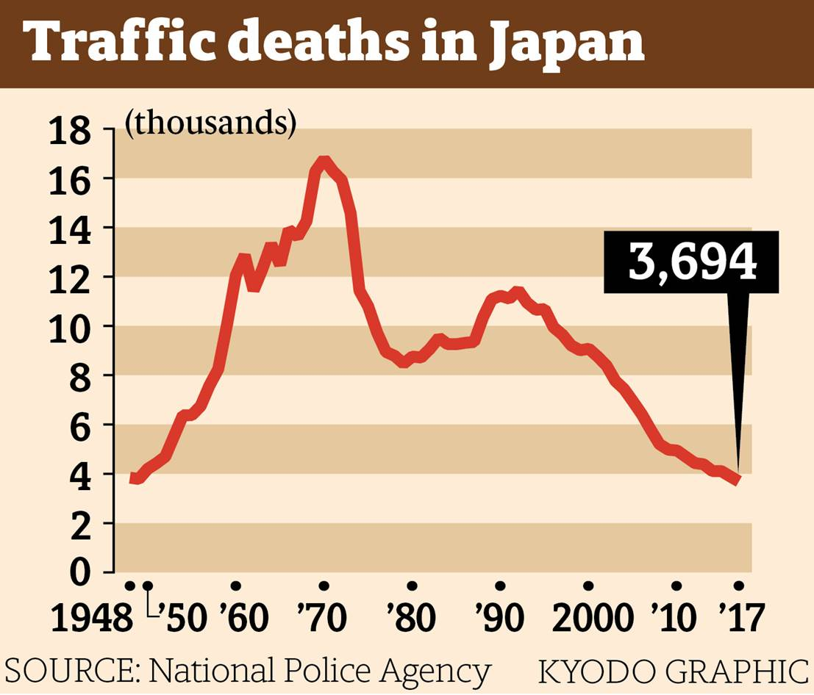

Slide 7
1. Макроэкономика: каковы результаты «Абэномики»?
7
«Переходный» характер
Переход к новой динамике ключевых факторов роста (труд, капитал, совокупная факторная производительность СФП). Технологический переход в большинстве отраслей промышленности, появление «Индустрии 4.0». Переход к новой экономической политике, завершение этапа «дешевых денег».
«Потерянные десятилетия»
Восточно-азиатская модель (низкие налоги, высокие инвестиции, дешевая валюта) – прекращение действия. Завершение «чуда»: пределы действия модели, повышение курса, лопнувший «пузырь». Реформирование, «комфортабельная депрессия», плюсы и минусы.
«Абэномика» как программа выхода...
Задача стимулирования роста в условиях действия множества противоречивых факторов: сокращение и старение населения, дефляция, бюджетный дефицит и государственный долг, падение международной конкурентоспособности, обострение военно-политической обстановки, текущие политческие проблемы и т.д
Неизбежность замедления темпов, трудности повторного выхода на траекторию устойчивого развития.

Slide 8
«Переходный» характер: от чего к чему?
8
К новой динамике труда, капитала, производительности.
Функция Кобба-Дугласа: Y=L^{α}*K^{β}*A, где L=труд, K=капитал, A=прочие факторы или совокупная факторная производительность-СФП. Типы экономического роста (экстенсивный-«естественный» и интенсивный-«искусственный») в 1950-80-х и 1990-2010-х годах. Сокращение населения (прямые и косвенные эффекты) и инвестиций, замедление роста производительности в отраслях сферы услуг. Необходимость перехода к новой модели роста (преимущественно за счет СФП).
К новым технологиям и «Индустрии 4.0».
Новые технологии (автомобили, компьютеры, искусственный интеллект, децентрализованная энергетика, появление «ПРОТРЕБИТЕЛЕЙ» и т.д.), новые взаимосвязи («интернет вещей», логистика, глобализация и т.д.), новые отношения (экономика совместного пользования, гибкая занятость и т.д.)
К новой макроэкономической политике после этапа «дешевых денег».
Невысокая инфляция, расширение неравенства, появление локальных спекулятивных «пузырей», раздувание госдолга, неизбежность болезненной коррекции после завершения политики «дешевых денег».

Slide 9
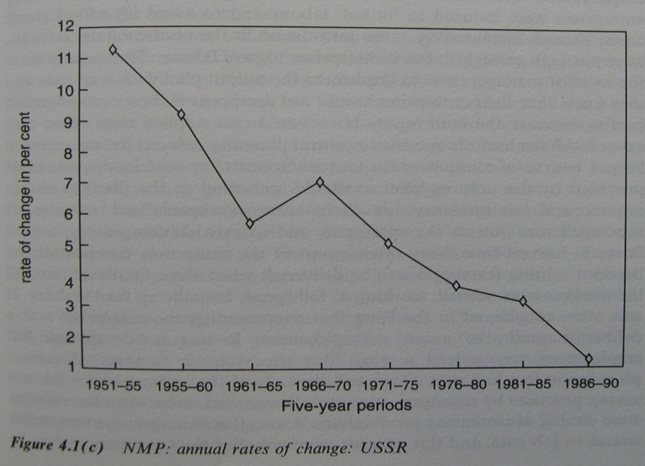
«Потерянные десятилетия», причины: прекратился «естественный» рост
9
Япония, ВВП, %, 1956-2015 СССР, МП, %, 1951-1990
1950е: восстан., с/х→пром.
1960е: труд.→материал.
1970-80е: экспорт, зарубежн.база, структура
Военные расходы
Социальное обеспечение
Недостаток межд.связей, проблема структуры

Slide 10
«Потерянные десятилетия», причины: прекратила действ. восточноазиатская модель
10
Япония, «чудо»:
Темпы, масштабы
Структурная перестройка
«Справедливый» рост
Характеристики ВАМ:
Высокие инвестиции
Низкие налоги
Дешевая иена
Снижение неравенства доходов в период высоких темпов (коэфф. Джини)

Slide 11
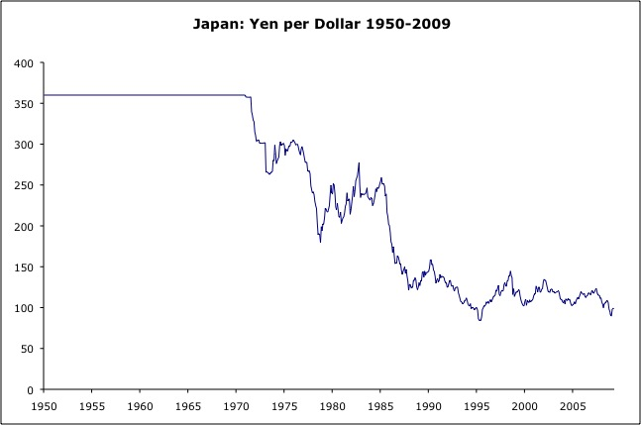
«Потерянные десятилетия», причины: подорожала иена
11
1985-1987 годы:
самый резкий скачок
Движение вниз показывает удорожание иены
Кроме удорожания иены: замедление роста, снижение % ставок, внутренняя и внешняя либерализация

Slide 12
«Потерянные десятилетия», причины: лопнул «пузырь»
12
Медленная реакция, большие масштабы «пузыря», слишком радикальные ограничительные меры (запрет, налог, процент)
Почему такой глубокий кризис?
Что осталось для развитиястраны?
Кризис не затронул основ экономики: население, институты, инфраструктура

Slide 13
«Потерянные десятилетия», причины: неуверенная экон.политика
13
Дефляция, дефляционная спираль (Deflation Spiral):
снижение общего уровня цен, ведущее к падению доходов, спроса, производства и снова к снижению цен
«Количественное смягчение» (Quantitative Easing):
расширение М2 путем выкупа центральным банком финансовых обязательств
«Ловушка ликвидности» (Liquidity Trap):
расширение денежной массы М2, не ведущее к повышению процентных ставок, доходов и спроса

Slide 14
«Потерянные десятилетия», причины: обострение «структурных проблем»
14
Долгосрочные проблемы («структурные перекосы) в экономике Японии:
Бюджет: дефицит, госдолг, отсутствие ясной стратегии решения проблемы
Труд: неэффективный рынок труда, затрудняющий перелив трудовых ресурсов в растущие сектора
Производительность: низкие показатели в сфере услуг (ритейл, банкинг, общ.услуги) и с/х
Институты: трудности в обеспечении политической стабильности, дерегулирования и эффективного корпоративного управления
Конкурентоспособность: сложная динамика международных рейтингов

Slide 15
Потерянные...темпы
15
Средний прирост ВВП в 1990-2000=1,0%,
в 2000-2010=0,9%

Slide 16
Потерянные...доходы
16
Распространение относительной бедности до наихудшего уровня среди G-7

Slide 17
17
Потерянные... приросты цен
Индекс потребительских цен
Индекс цен
производителей
Периоды дефляции потребительских цен:
1999-2004, 2009-2010, 2012-2013, 2016

Slide 18
18
Потерянные... потребители
Хисакадзу МАЦУДА, «Исследование поколения антиконсьюмеристов»:
Поколение 1990-х годов выросло в условиях падающих цен, нестабильных доходов и занятости. Массовый пессимизм наложил серьезный отпечаток на потребительское поведение:
отказ от покупок дешевеющих товаров (технологические новинки, квартиры)
безразличие к внешнему виду, упор на удобство и дешевизну
усиление склонности к сбережению

Slide 19
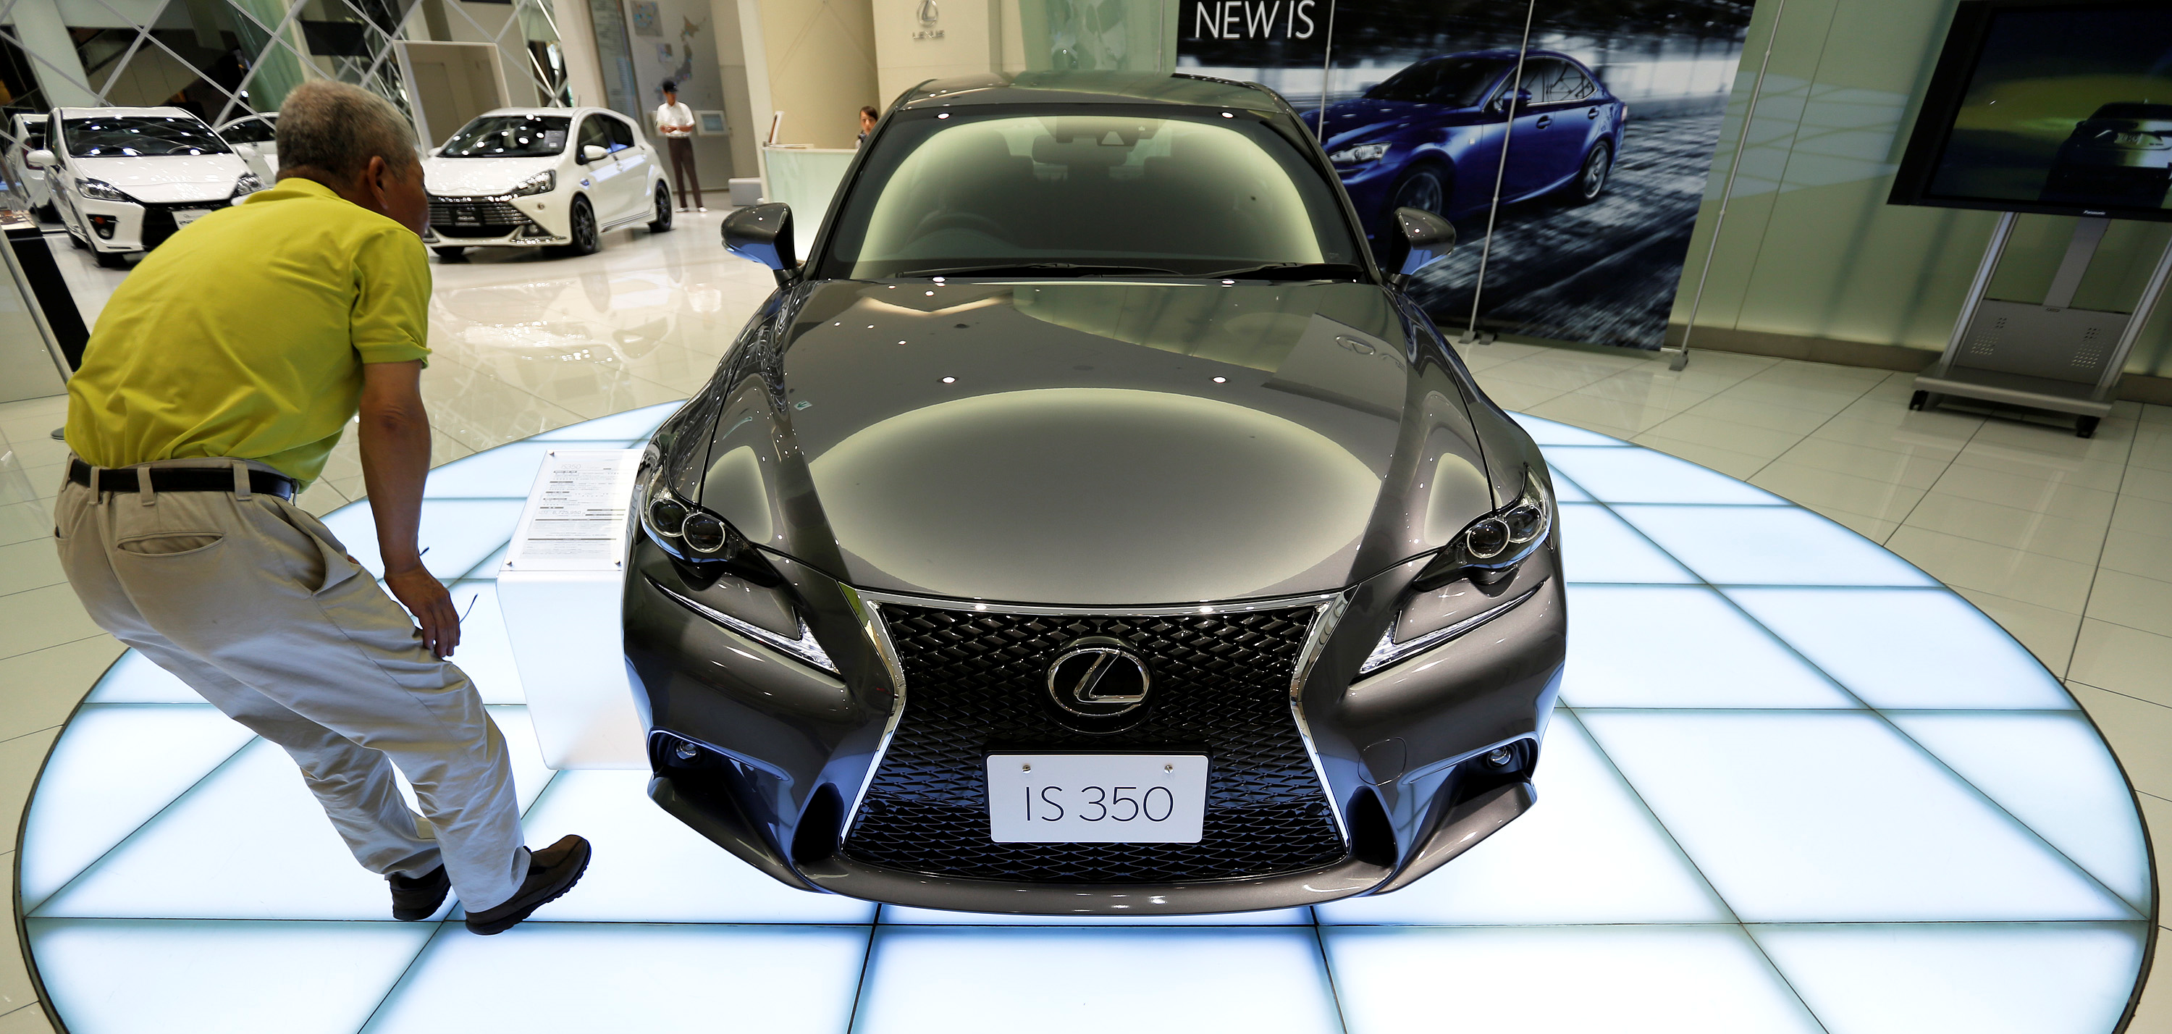
19
Потерянные... рынки
Продажи новых автомобилей в Японии падают с 1990 г., с 1992 г. продажи подержанных авто превышают продажи новых. Стоимость владения: при средней цене в 1,8 млн иен, за 13 лет связанные расходы (налоги, парковка, бензин, страховка, обслуживание и т.д.) достигают 11,2 млн иен. Производители: ориентация на зарубежный спрос или уход с рынка, потребители: внимание на цену, car-sharing, власти: налоговое стимулирование продаж (Japan Times, Feb 14-2016)

Slide 20
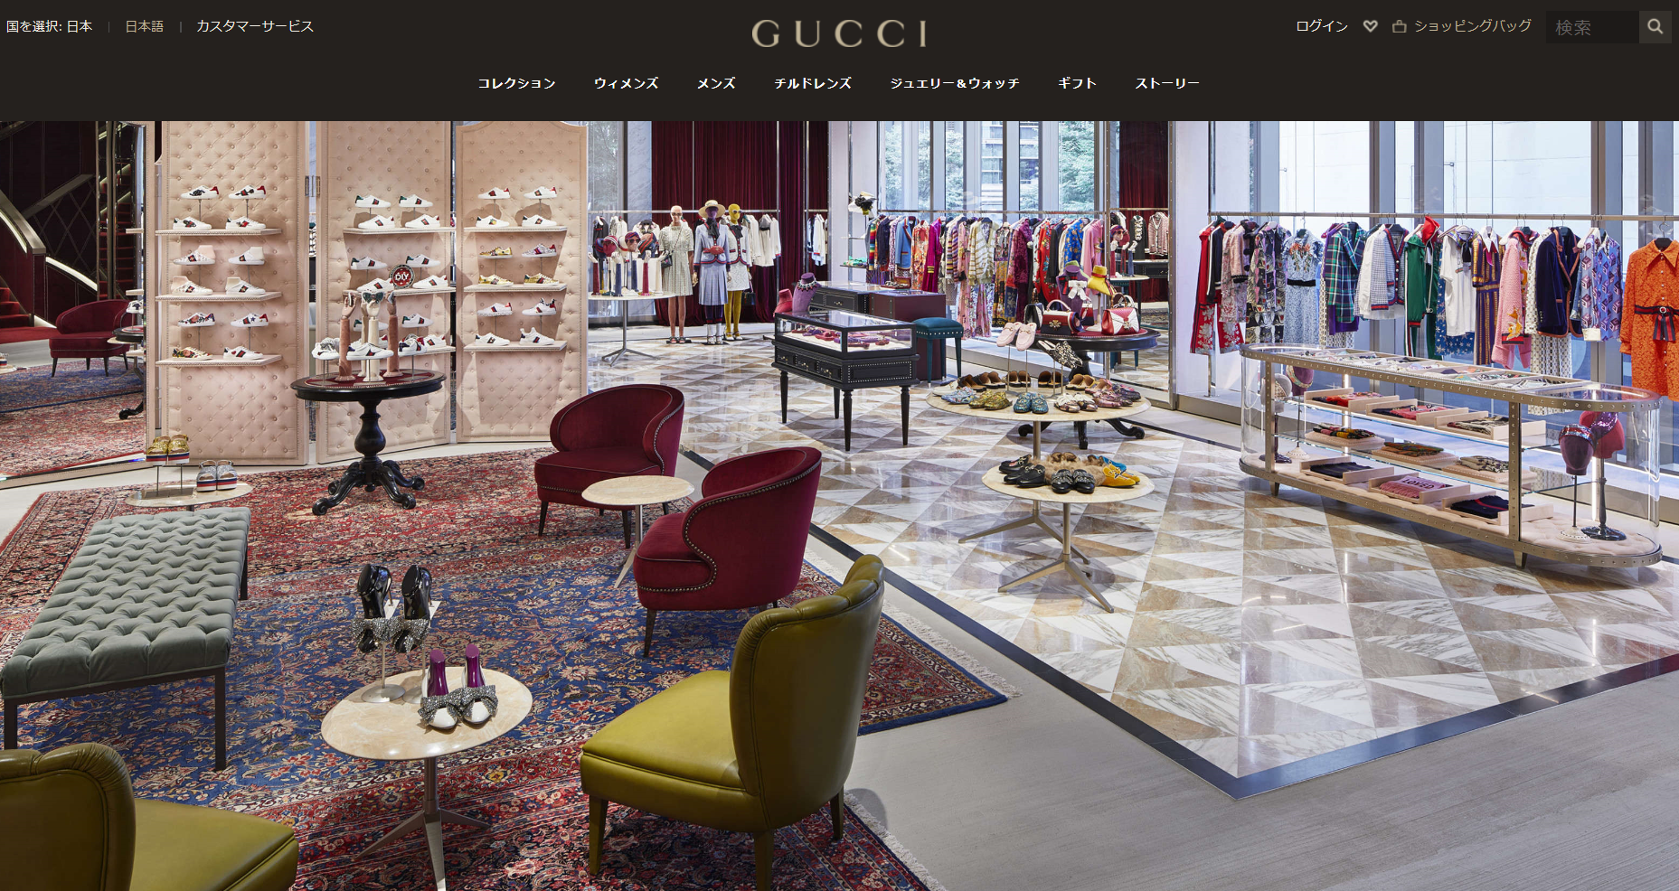
Потерянная... стабильность
Рынок недвижимости, 2016 г.:
Средний рост цен – 0,4% («+» в 13 и «–» в 32 префектурах).
Самый дорогой участок земли: 40,32 млн иен за 1 кв м, рост на 26% за год (Кюкёдо Стэсёнари, Гинза, Токио).
Рост цен на земельные участки на Гинзе за 2013-2016 гг.=51%
Самое дорогое помещение: 50,5 млн иен за 1 кв м (Гуччи, Гинза, Токио). Это на 30% превышает стоимость самого дорого помещения в 1989 г.
(Национальное налоговое управление, 4 июня 2017 г.)
20

Slide 21
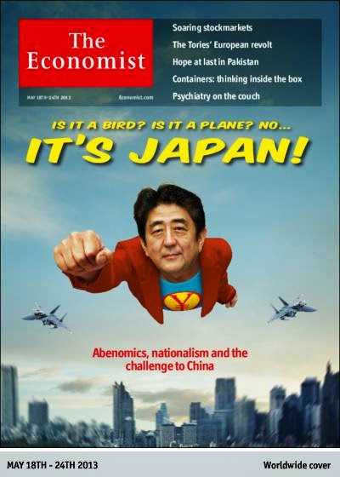
Положительные моменты
21
На фоне США и Европы:
Социальная стабильность
Высокий уровень жизни
Опыт борьбы с финансовым кризисом
Почему же понадобилась Абэномика?
Замедление темпов роста
Обострение стуктурных проблем
Катастрофы 2011 г. и провал ЛДП в 2009-2012 гг.
Economist, май 2013 г.

Slide 22
22
«Абэномика» - программа выхода...
Содержание:
① «Колич. смягчение»
② Бюджетная поддержка
③ Стимулирование роста
Три стрелы: денежная, бюджетная и структурная политика (Fuji TV, 10 апреля 2013 г.)
Смысл: предоставить всем секторам достаточно средств для начала устойчивого экономического роста (создать стимулы не копить деньги, а тратить их на увеличение инвестиций и потребления)

Slide 23
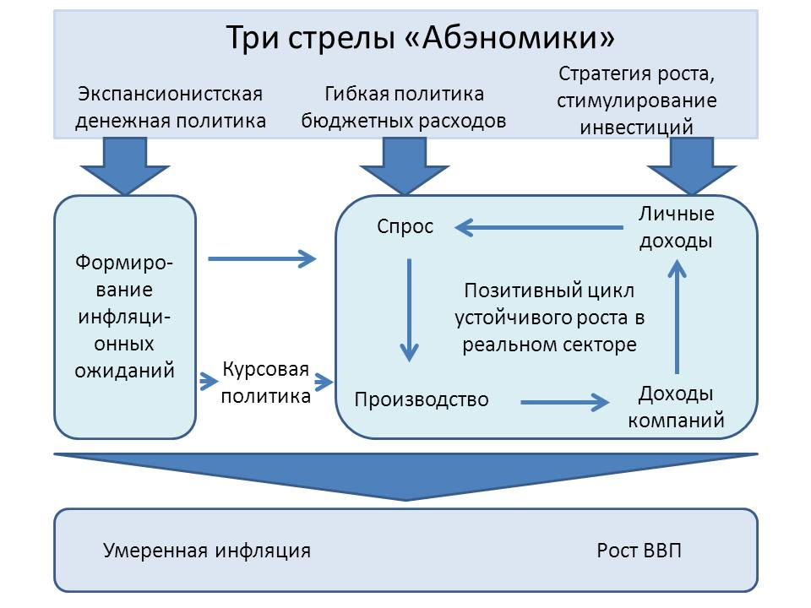
23

Slide 24
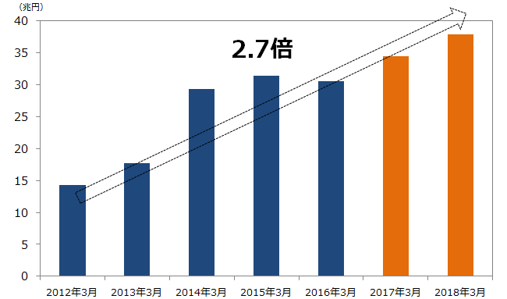
Промежуточные итоги Абэномики: ...чистая прибыль крупных компаний...
24
Первая секция Токийской фондовой биржи (2019 компаний), прогноз от 28 декабря 2016 г. (Манэкс Сёкэн, info.monex.co.jp).

Slide 25
25
Промежуточные итоги Абэномики: ...проблемы финансового сектора...
Япония, средние процентные ставки в декабре 2017 г.:
временной депозит 0,1%, обычный депозит 0,02%, заем юр.лицам 1,43%, физ.лицам 1,5%, ипотека на 35 лет 2,48%.
https://japan.deposits.org/

Slide 26
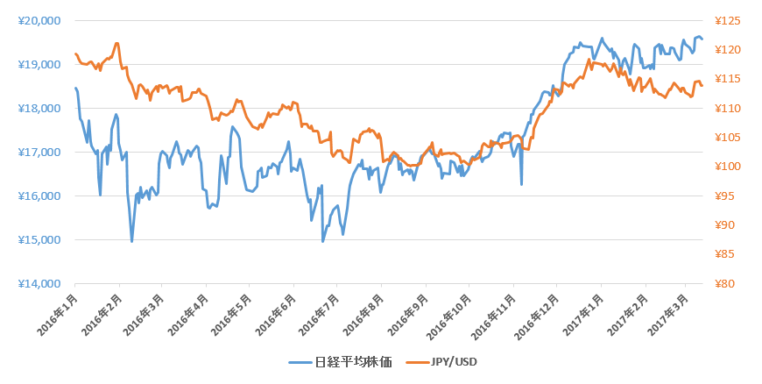
Промежуточные итоги Абэномики: ...акции, курс иены...
26
19 января 2018 г.:
средняя стоимость акций (Никкэй Хэйкин): 23 808 иен
курс доллара: 110,6 иены

Slide 27
Промежуточные итоги Абэномики: ...бурный рост въездного туризма...
27
28,7 млн зарубежных туристов в 2017 году (дешевая иена, либерализация визового режима, рекламная кампания).
Вклад=0,2% ВВП.
Проблемы: отели, покупки, нагрузка на окр.среду.
Asahi Shinbun, 17 января 2018 г.

Slide 28
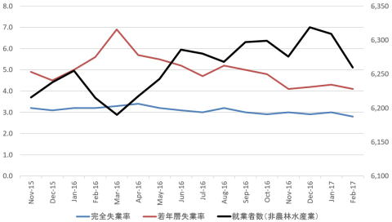
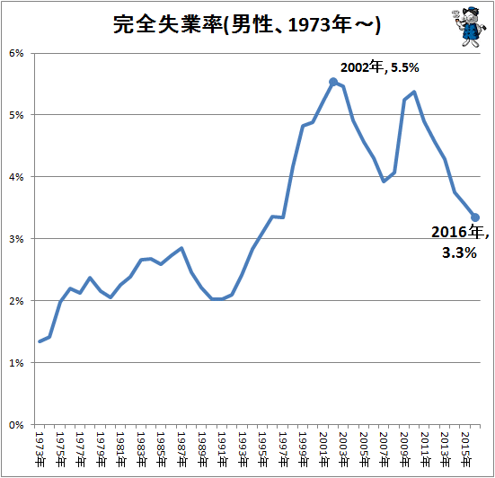
Промежуточные итоги Абэномики: ...низкая безработица...
28
ноябрь 2017 г.:
общая безработица 2,7% (в т.ч. среди молодежи 4,0%, кол-во занятых 62,5 млн чел.
Tradingeconomics.com, Jan-19, 2018
1973-2016
безработица (муж.)
Feb-24, 2017 www.garbagenews.net

Slide 29
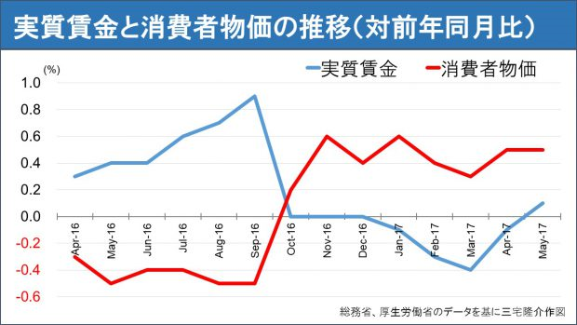
Промежуточные итоги Абэномики: ...неустойчивая динамика доходов и цен...
29
Рост реальной зарплаты на 0,1% и индекса потребительских цен на 0,4% в мае 2017г. (Министерство труда и соц. обеспечения Японии, 7 июля 2017 г.). Однако: сокращение летних бонусов на 2,98% (Федерация деловых организаций Кэйданрэн).

Slide 30
Промежуточные итоги Абэномики: какой макияж выбирают женщины?
30
1980-е: бум
1990-е: застой
2010-е: ???
По данным косметической фирмы Shiseido в годы бума женщины выбирают яркую губную помаду и четкую линию бровей (Майнити Синбун, 25 января 2015 г.)

Slide 31
Промежуточные итоги Абэномики: какой политики ожидать от Банка Японии?
31
Согласно выводам специалистов Nomura Securities микро-анализ мимики и оговорок председателя Банка Японии с помощью искусственного интеллекта может предсказать будущее денежной политики (Reuters, 20 октября 2017 г.)

Slide 32
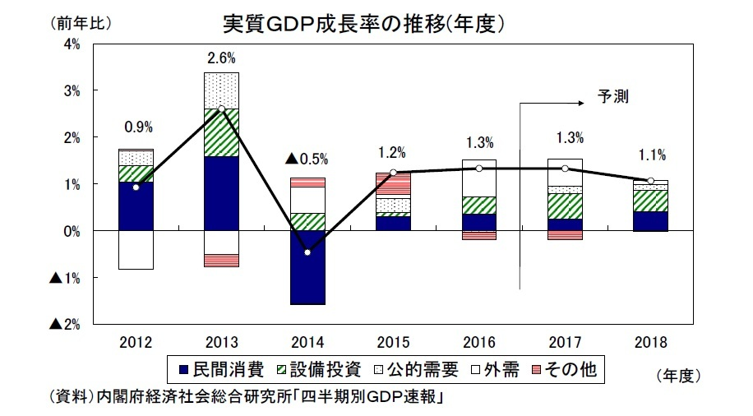
Промежуточные итоги Абэномики: Сомневаться, нельзя, сказать «рост»!
32
куда
запятую?
2017-2018: рост ВВП с темпом более 1% за счет частного спроса и инвестиций (Nissei Kiso Institute, July-7, 2017; www.nli-research.co.jp)

Slide 33
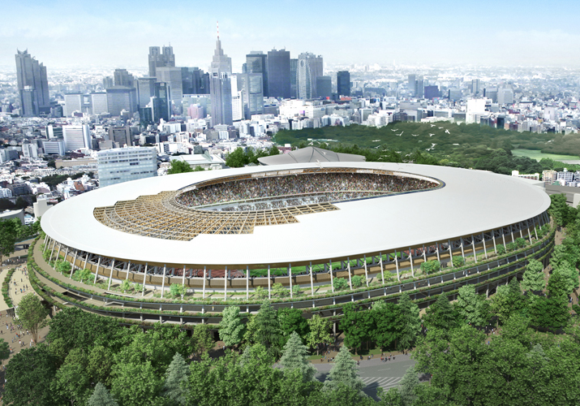
33
Промежуточные итоги Абэномики: устойчивое развитие с низкими темпами
Цели экономической политики и сроки их достижения (на февраль 2018 г.):
инфляция 2%...после 2019 г.
повышение потребительского налога с 8 до 10%... апрель 2019 г.
первичный профицит бюджета...после 2020 г.
рост ВВП 2%...после 2022 г.
Международные прогнозы темпов роста ВВП
2017 г. 0,9-1,7%
2018 г. 0,6-0,9%
2019 г. 0,8-1,5%
Финальный проект олимпийского стадиона
в Токио (2016-2019)
2 марта 2017 г.: самоубийство строительного рабочего, вероятно, в результате стресса от переработки (кароси)

Slide 34
2. Микроэкономика: частичные перемены или смена модели?
34
Черты японских предприятий (роль МСП, менеджмент)
Крупные предприятия: перемены в ключевых областях (собственники, партнеры, работники → новые модели поведения)
Малые и средние предприятия (МСП): типология и различия стратегий (кейсы)
Сильное влияние на содержание японского менеджмента → возникновение «новой японской модели»?

Slide 35
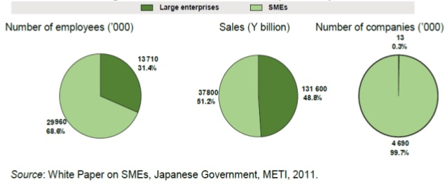
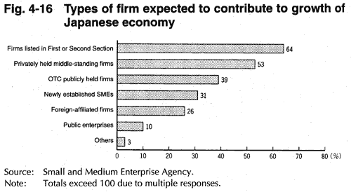
Черты: дуализм (малые и крупные компании), Япония как страна малых предприятий
35
Доля
Ожидаемый вклад в рост экономики превышает роль крупных фирм

Slide 36
36
Конкуренция за долю рынка
Долго-
срочные цели
Оплата по возрасту и стажу
Инсайдер-ское корп.
управ-ление
Тесные связи компаний
Долго-
срочная занятость
Культура
Структура
экономики
История

Slide 37
37
Черты: формирование специфической для Японии модели менеджмента
Основы: фундамент (культура, история, структура экономики), каркас (инсайдерское корпоративное управление, тесные связи компаний, долг.занятость)
Стиль: долг.цели, конкуренция за долю рынка, развитие потенциала работников, координация деятельности компаний, кооперационные отношения с государством, деловая культура и т.д.
Эволюция: 1950-70-е – формирование стиля, 1990-е – быстрая перестройка по американским моделям, 2010-е – спокойный поиск собственного пути

Slide 38
Крупные компании: перемены...
38
Три главные характеристики крупных компаний: собственники, партнеры и работники
Собственники – изменение структуры, повышение доли иностранных акционеров, введение Кодекса корпоративного управления (июнь 2015)
Партнеры – распад группировок компаний (кэйрэцу) и сокращение перекрестного владения акциями (рекомендация нового Кодекса КУ)
Работники – распространение нерегулярной занятости, ограниченность модели, сближение статуса регулярных и нерег. работников

Slide 39
Крупные компании: повышение доли иностр.акционеров в инвестициях
39
Japan Exchange Group JPX
http://www.jpx.co.jp/markets/statistics-equities/examination/01.html
2016年度株式分布状況調査の調査結果について

Slide 40
40
Крупные компании: модели корпоративного управления (КУ)
КУ – кто заседает в Совете директоров : акционеры, инвесторы или инсайдеры (работники)?
Модели КУ – англо-саксонская (независимые директора) и континентальная (инсайдеры)
Инсайдерство – главная черта КУ Японии. Особенности собственников, кредиторов и работников-менеджеров японских компаний ориентируют их на долгосрочные цели вместо краткосрочных, на инвестиции вместо дивидендов, на объемы продаж вместо объемов прибылей (т.е. на стабильность вместо реформ). Плюсы: инвестиции в производство, минусы: занижение стоимости акций, сокрытие информации, принятие неправильных решений.

Slide 41
Крупные компании: кодекс КУ, ориентация на интересы акционеров
41
Обязательное введение не менее 1 независимого директора в торгуемые компании и не менее 2-х в компании 1-го эшелона ТФБ (3000 позиций в теч.года)
Первые итоги: сокращение денежных резервов, повышение ROE, дивидендов и выкупа собственных акций
Тем не менее, кодекс КУ введен на 20 лет позже, чем в Великобритании
Никкэй-Бизнес
22 июня 2015 г.

Slide 42
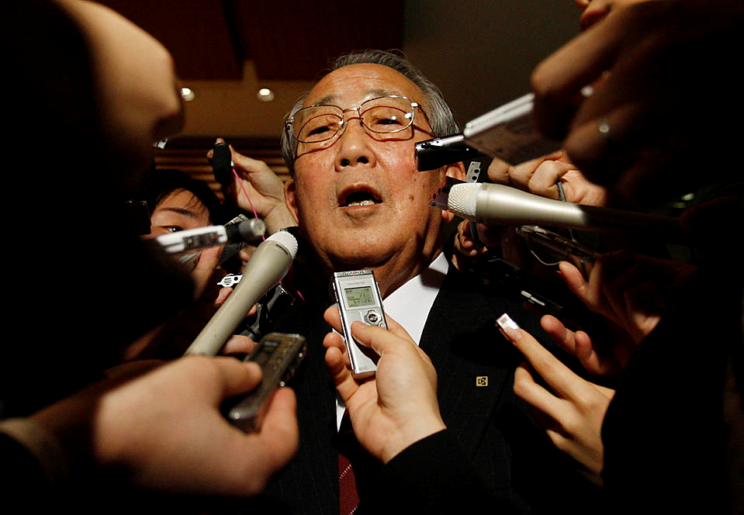
Крупные компании: Казуо ИНАМОРИ (Kyocera), обязанность менеджеров – защитить бизнес от акционеров
42
Руководство компании должно стремиться сделать работников счастливыми, и в материальном и в моральном смысле. «Амёба-менеджмент» как механизм соединения интересов работника и компании.

Slide 43
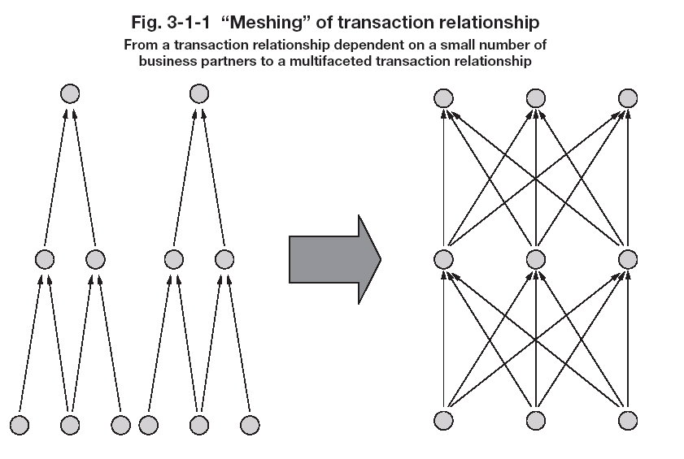
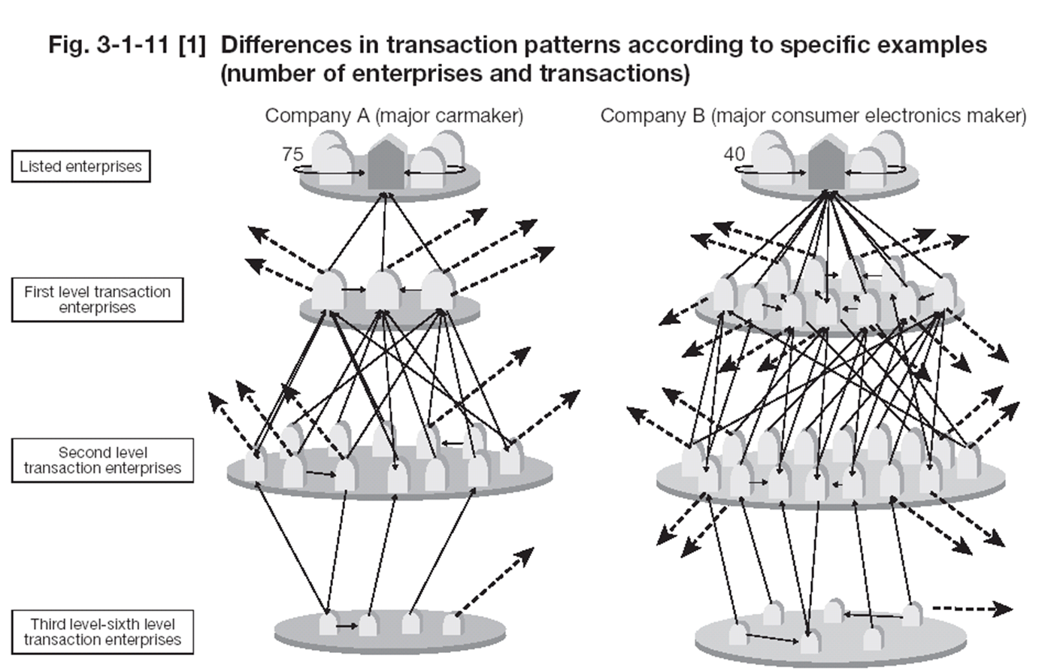
43
Крупные компании: ...объединения, от кэйрецу к сетям и дел.альянсам
Рекомендация Кодекса КУ по сокращению перекрестного владения акциями, прогнозы сокращения до 15% за 3 года (1991=50%), рост выкупа своих акций

Slide 44
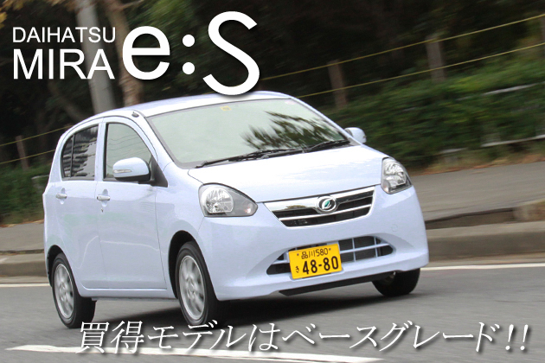
44
Крупные компании: объединения, Daihatsu об отказе от кэйрэцу
Кэйрэцу:
Высокие расходы (15-20% от цены)
Несоответствие новым условиям (зарубежные производители, развивающиеся рынки, развитие логистики)
Решение Toyota о выкупе (51% акций) и использовании опыта
9 июля 2014 г.: 35,2 км/л, первое место в мире. Цена 795 тыс. иен (6600 долларов) в баз. комплектации

Slide 45
45
Крупные компании: труд, рост нерегулярной занятости, поиск «3-го пути»
2012-2015:
рост числа занятых на 1,2% (врем.+5%, пост.-1,6%); падение средней реальной зарплаты на 3,6%; повышение мин.почас.зарплаты на 18 иен (май 2015); закон о сокращении возможного срока врем.занятости до 5 лет (июнь 2015)
2016-2017:
повышение спроса на труд, изменение темпов роста регулярной и нерег.занятости, гос.политика «ограниченной рег.занятости», всплеск интереса к повышению производительности
→ перелом тенденции расширения нерег.занятости?

Slide 46
Крупные компании: события года (Japan Times, 2017)
46
Скандалы в области контроля качества (Kobe Steel, Toray, Mitsubishi Materials).
Кризис Toshiba (отдельный слайд)
Контроль качества автомобилей нелицензированными работниками (Nissan, Subaru)
Заключение соглашения об экономическом партнерстве с ЕС, выход США из Транстихоокеанского партнерства (ТТП), усилия Японии по сохранению договоренностей ТТП в урезанном варианте без главной страны
Банкротство производителя автомобильных подушек безопасности Takata (крупнейшее банкротство в производительном секторе со времен войны)
Синхронное повышение цен транспортными компаниями за доставку посылок и грузов (Yamato, Sagawa), впервые за 23 года
Резкий взлет Bitcoin, повышение стоимости в 17 раз (в Японии Bitcoin является официально признанным расчетным средством)
Принятие закона о минпаку (краткосрочной сдаче внаем частного жилья для туристов), вступление закона в силу в июне 2018 г.
Глобальный «электро-сдвиг» в автомобильной отрасли, решения Франции, Великобритании и Китая о завершении продаж обычных автомобилей к 2040 г. (отдельный слайд)
Начало массовых продаж «умных колонок» (smart speakers: Amazon Echo, Google Home, Line Clova Wave), которые представляют собой крупный шаг в переходе от клавиатурного к голосовому общению с компьютерами.
А также: новые лидеры, новые компании, новые технологии...

Slide 47
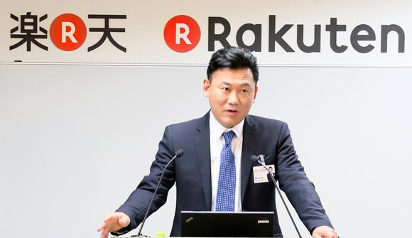
Крупные компании: новые лидеры, (Хироси МИКИТАНИ, необходимость венчурной экосистемы)
47
Экосистема для венчурного бизнеса: университеты, готовящие тысячи креативных инженеров (примеры: MIT, IIT), система финансирования венчуров и стартапов, платежеспособный спрос на продукцию венчуров)

Slide 48
Крупные компании: новые истории успеха (DMM.com)
48
Креативный персонал: одноклассники без университетского образования
Финансы, сбыт: старт на рынке эротических фильмов
Стратегия: исследование рынка, выбор сферы с наименьшими затратами, отказ от пожизненной занятости и повышения зарплаты в зависимости от возраста, диверсификация
DMM.com: компьютерные игры, 3D принтеры, онлайн-образование, солнечные панели, валютные операции.
«Никкэй-Бизнес», 11 января 2016 г.

Slide 49
Крупные компании: новые истории провала (Toshiba)
49
История с 1875 г., производитель широкой гаммы изделий тяжелой и электронной пр-ти
Покупка американского производителя АЭС Westinghouse (2006), убытки в 25 млрд долл., попытки скрыть потери, задержка с предоставлением ауд.отчета, угроза делистинга
Необходимость продать производство микросхем и покрыть потери до марта 2018 г.
Toshiba:
«Начинаем работать по-новому» (30 июня 2017 г.): 153 тыс.занятых, 4,8 трлн иен (около 45 млрд долл) продаж
www.toshiba.co.jp

Slide 50
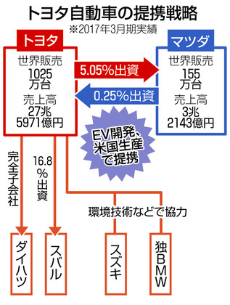
Крупные компании: новые деловые альянсы (Toyota + Mazda)
50
Автомобильная отрасль: технологии (электропривод, беспилотные авт.), участники (Google, Tesla), регулирование (ЕС, США)
Содержание сделки: обмен акциями(Toyota 5,05%, Mazda 0,5%), производство гибридов, сотрудничество на рынке США
Стратегия монополизации активов и создания глобального делового альянса
Тюнити Синбун, 5 августа 2017
www.chunichi.co.jp

Slide 51
Крупные компании: новые методы рекрутинга специалистов IT
51
Toyota: «хотим специалистов не из американской, а из японской «Силиконовой долины»
Иокогама-Кавасаки, ж/д линия Намбу известна концентрацией IT центров (NEC, Fujitsu, Canon, Toshiba, Nittetsu), благодаря структурной перестройке г.Кавасаки (9% занятых - IT отрасль)
Высокий спрос и дефицит специалистов IT, малая иммиграция из-за низких зарплат и закон.ограничений
NHK, 9 августа 2017
www9.nhk.or.jp

Slide 52
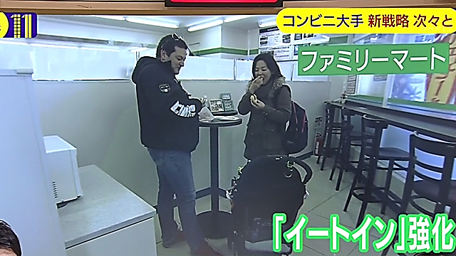
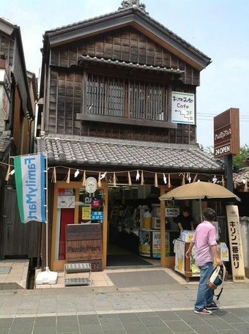
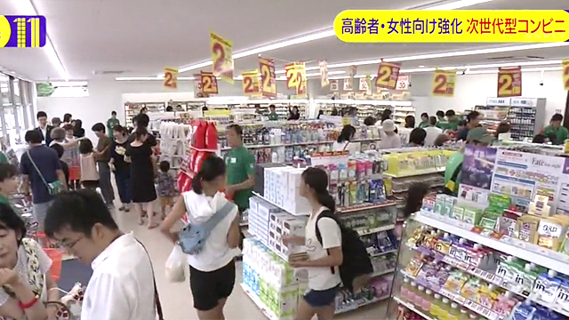
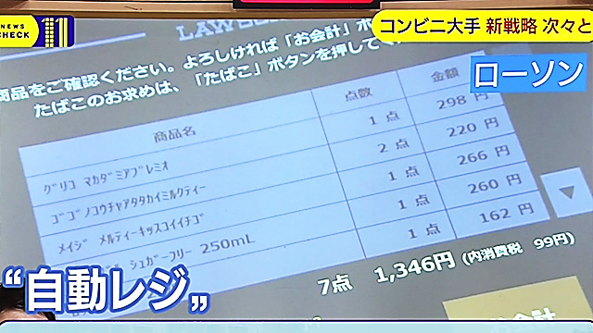
Крупные компании: новые направления эволюции ритейла («конбини»)
52
Сетевые магазины товаров повседневного спроса: кафе, киоски, интернет-ритейлинг, «маскировка» в исторических кварталах, предоставление общественных услуг (справок, деклараций и т.п.), диверсификация, авторасчет и т.д.
NHK, 27 июля 2017, www.nhk.or.jp

Slide 53
Сфера услуг: необходимость перемен
53
Низкая производительность в сфере услуг
Новые запросы потребителей
Необходимость отказа от традиционной модели и прошлых представлений о «японском сервисе»
Никкэй Бидзинэсу, 22 января 2018

Slide 54
Сфера услуг: изменение запросов
54
Традиционные методы обслуживания не достигают цели: излишнее внимание к упаковке, навязчивое отношение продавцов, проводы покупателей до дверей, излишние посещения «горничных» в номерах гостиниц и т.п.

Slide 55
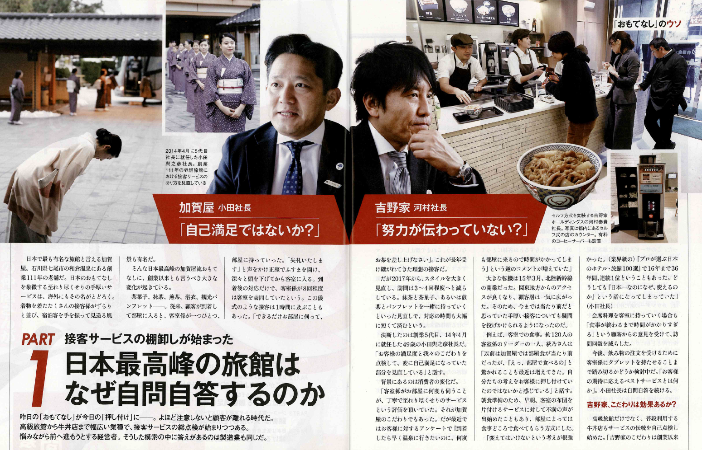
Сфера услуг: изменение политики компаний
55
Вместо сохранения традиционных подходов и видов услуг: анкетирование покупателей, выявление предпочтений, поиск новых методов обслуживания во всех типах компаний (от самого известного в Японии традиционного отеля с стиле «рёкан» до бюджетного ресторана быстрого обслуживания).

Slide 56
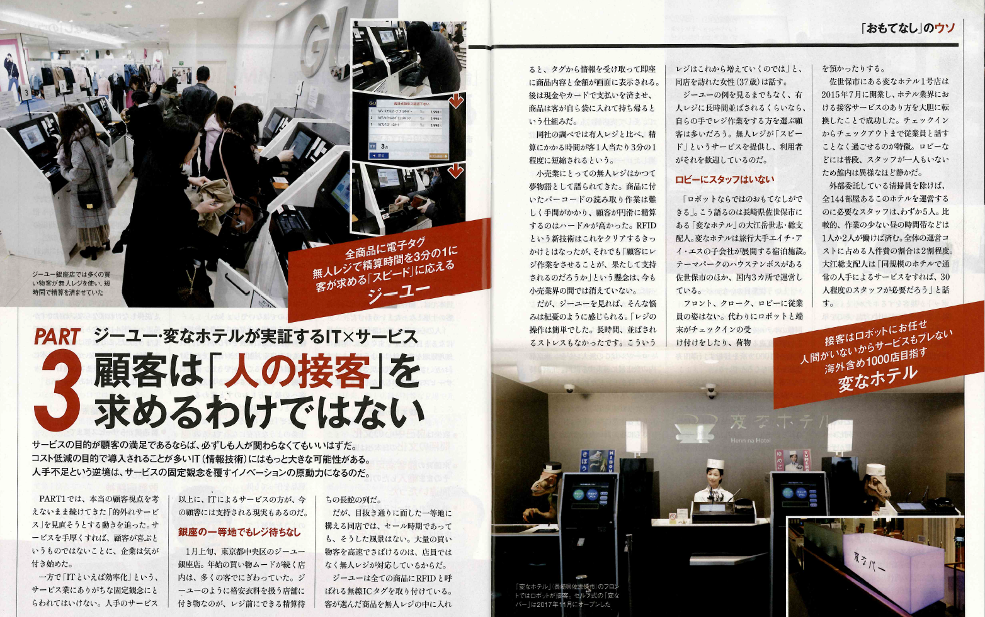
Сфера услуг: новые направления обслуживания
56
Автоматизация, внедрение искусственного интелекта, роботизация и т.п.: японский ответ на вопрос о путях повышения производительности труда в сфере услуг, без ускоренной либерализации, с учетом потребностей стареющего населения и задачей сохранения высокого уровня обслуживания

Slide 57
Малые и средние предпр. (МСП)
57
Особенности компаний | Компании по размерам
 | Крупные | Малые
Количество | мало | много
Доля в занятости | низкая | высокая
Оплата | высокая | низкая
Текучесть кадров | низкая | высокая
Разделение собств. и управления | сильное | слабое
Стиль управления | бюрократический | предпринимательский
Типы МСП | Связь с кэйрэцу
 | Сильная | Слабая
Средние | А) поставщики высокого уровня | С) венчурные и высокотехнологичные фирмы, компании из индустрии развлечений
Малые | В) поставщики низкого уровня, франчайзинговые компании | D) местные торговые точки, рестораны и мастерские, офисы адвокатов и т.п.

Slide 58
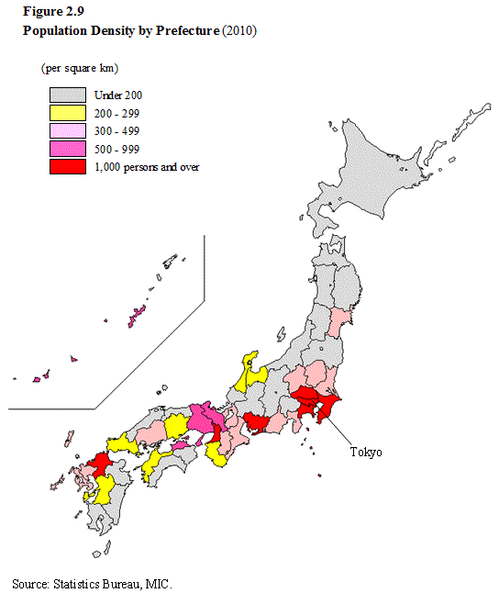
Фукуи, особенности: экономика в полпроцента
58
Население 779 тыс.чел. (2016)
Площадь 4190 км2
Средн.температура 14,6 градусов
Средн.кол-во осадков 2256 мм (1983-2012)
ВРП на душу населения 2,972 млн иен в год (2014)
ВРП 3130 млрд иен (2014)
Бюджет префектуры 486 млрд иен (2016)

Slide 59
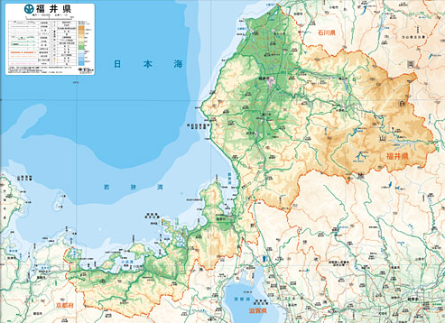
Фукуи, особенности: глубокая провинция?
59
Университет префектуры Фукуи
Комфортабельная «глубинка»!
Инфраструктура, природа и состояние экономики обеспечивают высокое «качество жизни»

Slide 60
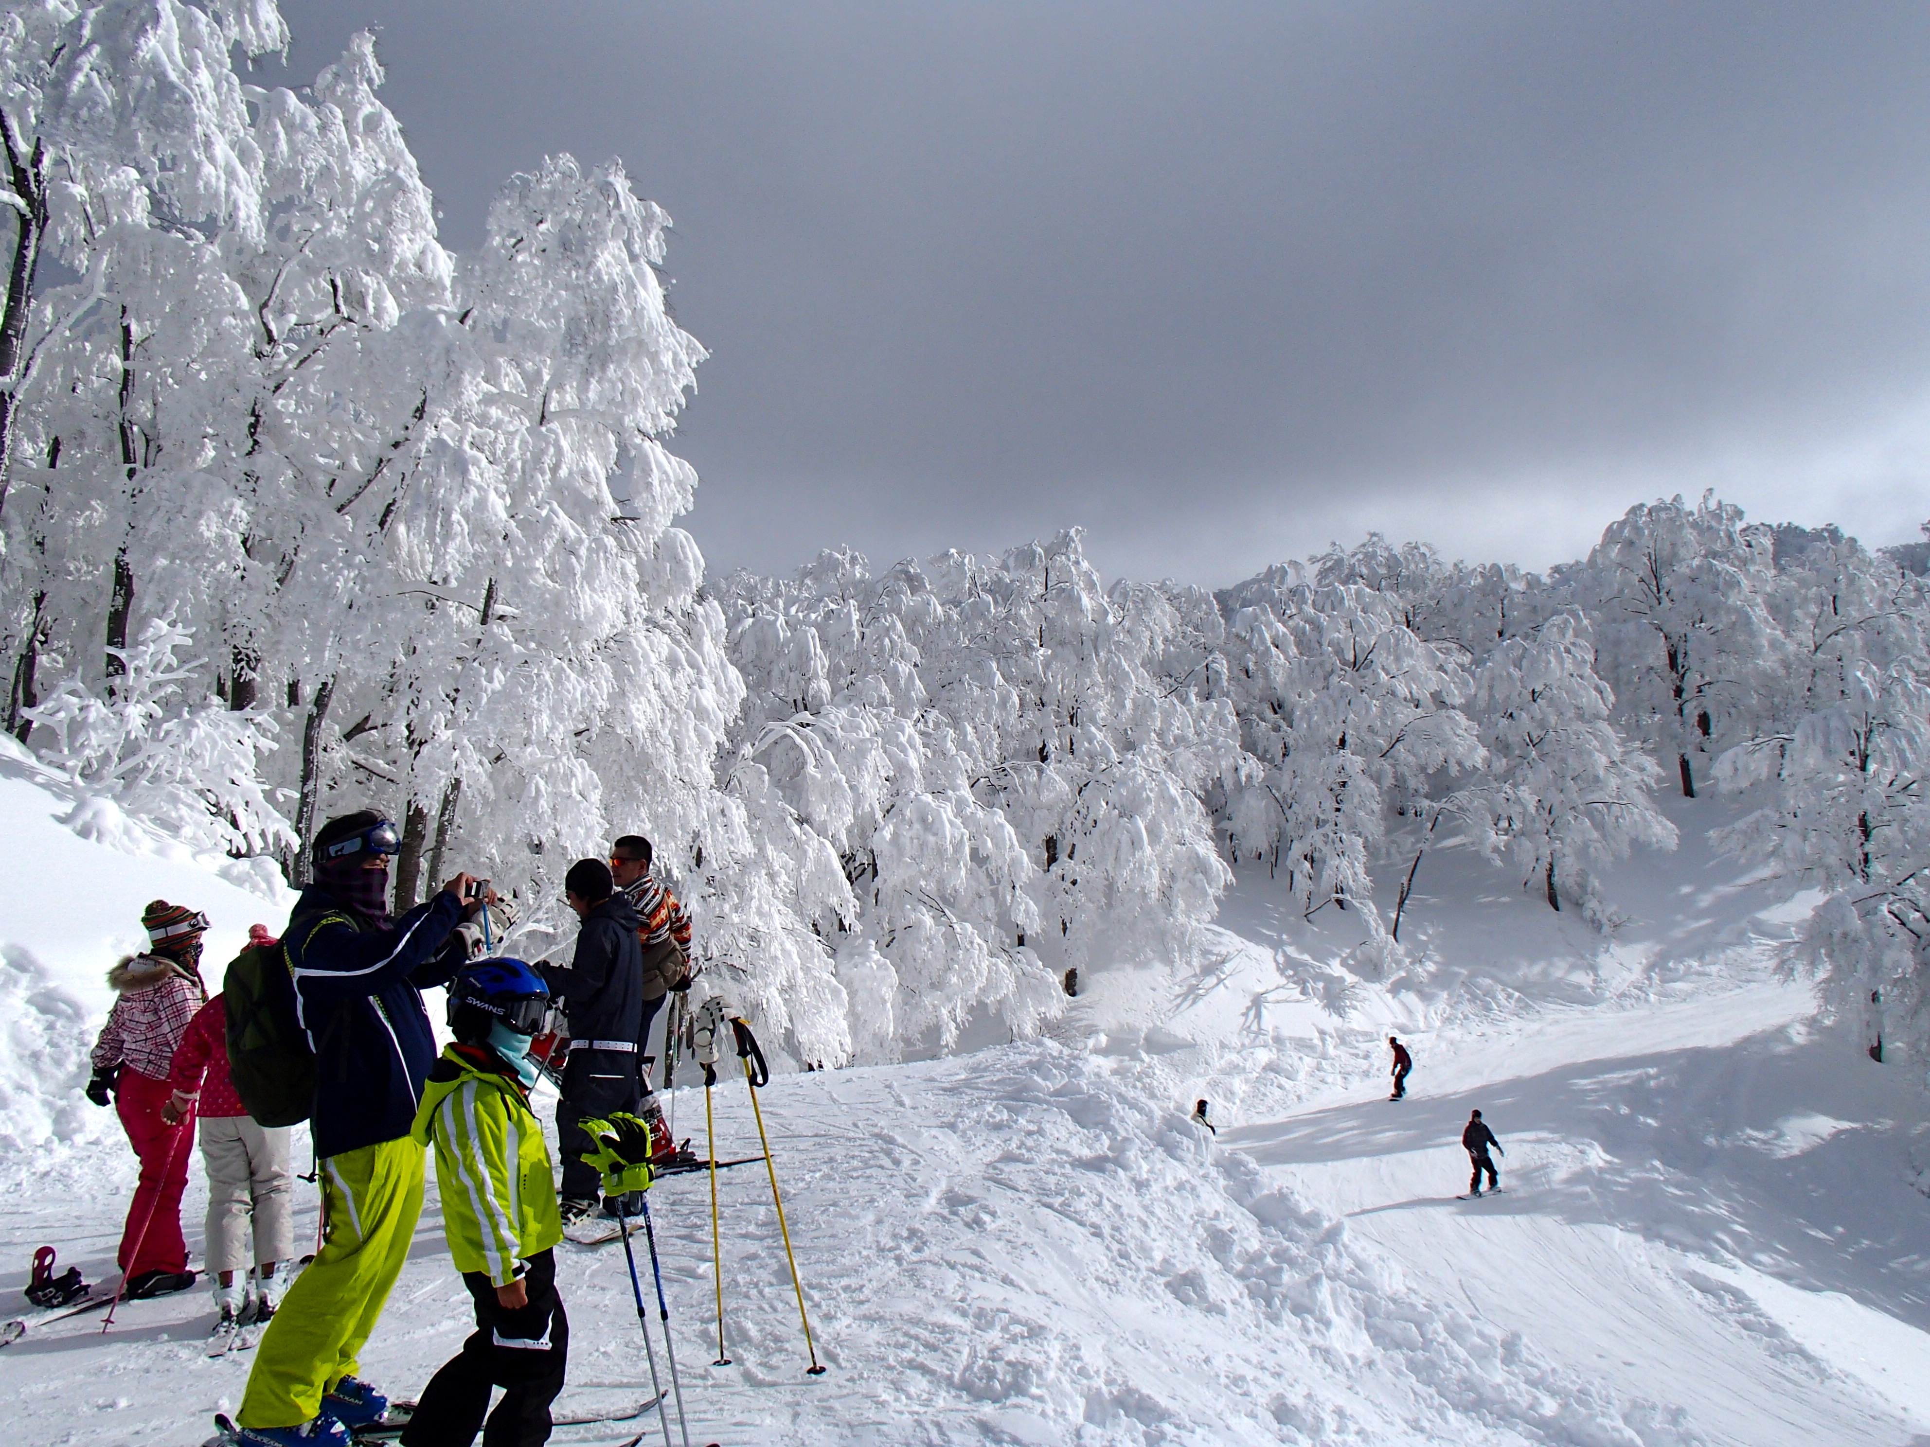
60

Slide 61
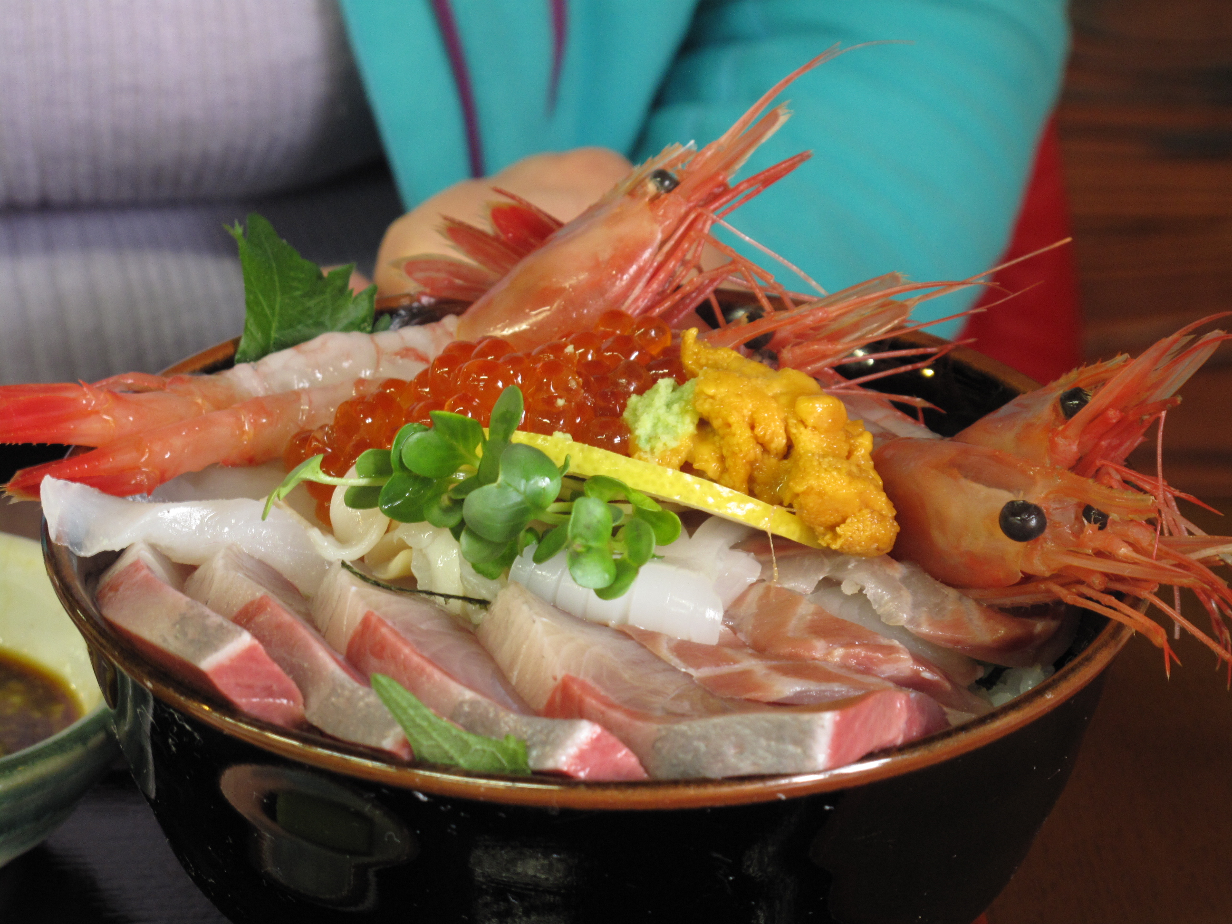
61

Slide 62
62

Slide 63
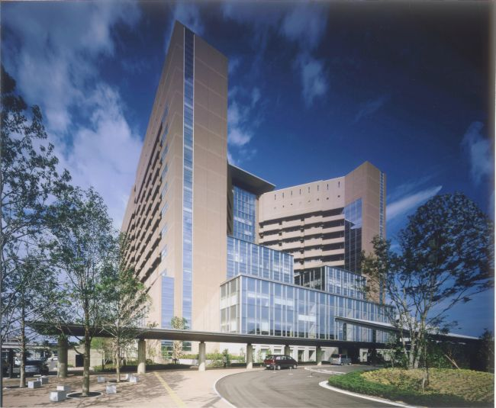
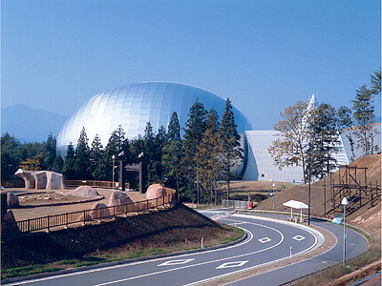
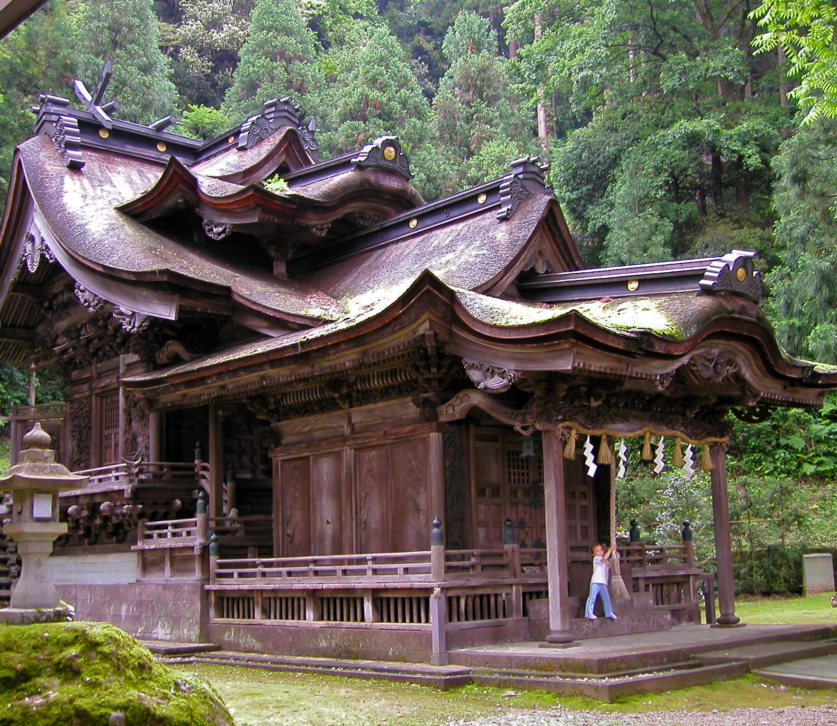
63

Slide 64
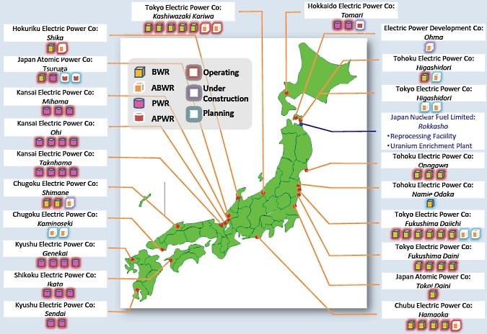
Фукуи, особенности: АЭС региона Кансай
64
Фукуи: 11 реакторов KEPCO (в 2015 г. решено 3 реактора вывести из экспл.), 4 реактора JAPCO (Фуген – ATR, MOX на тяжелой воде, выведен из экспл. в 2003, Мондзю – размножитель на быстрых нейтронах, остановлен в 2010)

Slide 65
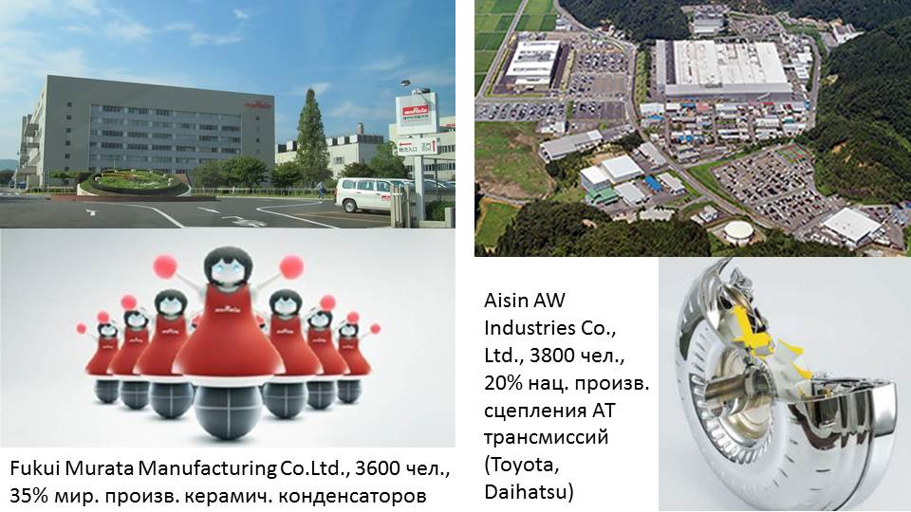
65
Фукуи, особенности: «производящий регион»

Slide 66
66
Фукуи, особенности: МСП, традиции

Slide 67
67
Фукуи, особенности: инфраструктура

Slide 68
68
Фукуи, особенности: поддержка МСП

Slide 69
МСП: лак...
69
Диверсификация в область дорогостоящих и крупных изделий (праздничные колесницы)
Кооперация более 120 компаний по 5 направлениям
Интеграция различных стадий производства (от заготовки древесины до высадки плантаций лаковых деревьев)
Лаковые изделия, Фукуи

Slide 70
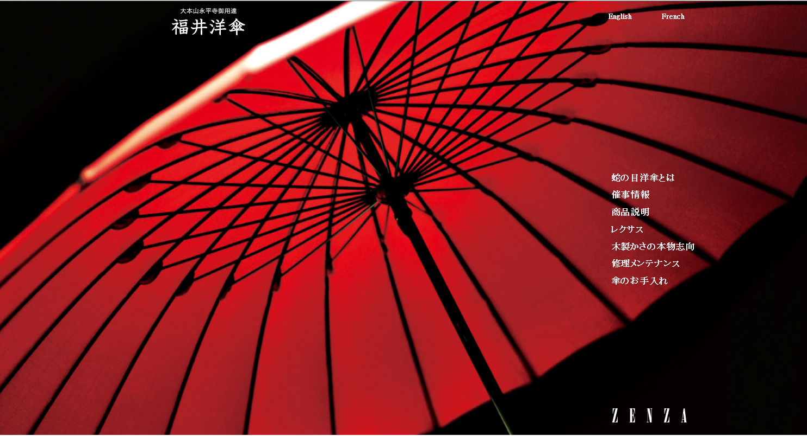
70
МСП: зонтики...
Во всем идти против рыночных тенденций (ручной труд, штучное производство по заказам, премиальные цены)
Возрождение японской «культуры зонтика»
Сокращение каналов продаж: салоны Lexus и отделы универмагов
Зонтики, Фукуи

Slide 71
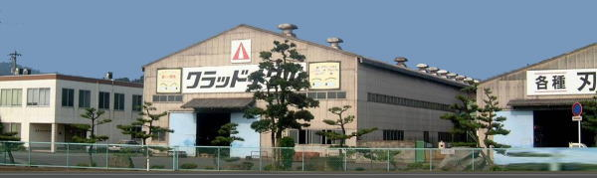
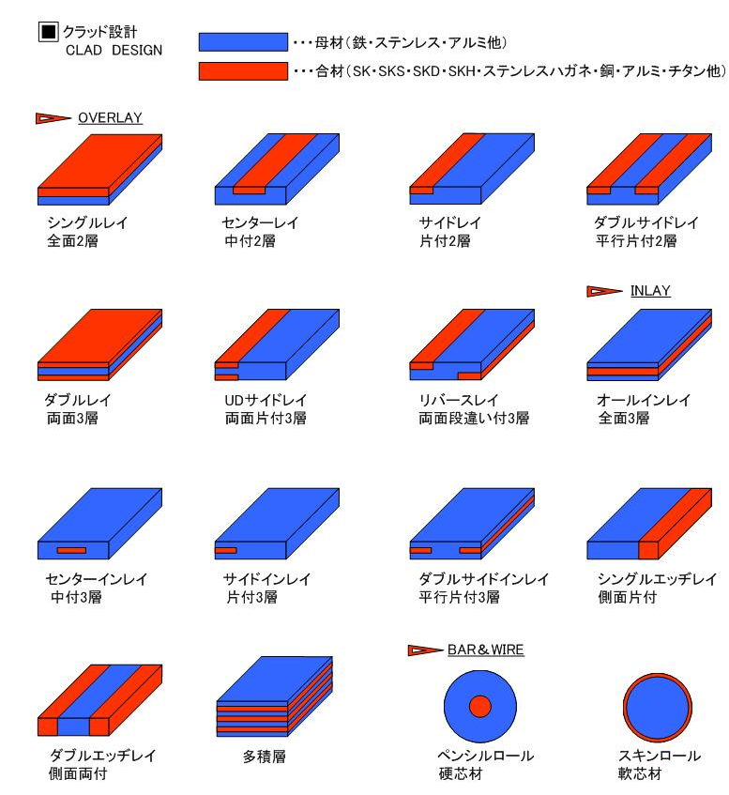
МСП: металлоизделия...
71
Патенты и технологии соединения металлов путем прокатки, сварки, ковки
Предоставление широкого спектра услуг по обработке металлов на имеющемся оборудовании
Оригинальные стали для производства режущих изделий
Композитные металлы, Фукуи

Slide 72
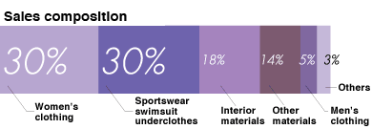
МСП: ткани...
72
Сложный сектор, влияние нескольких волн структурных перестроек
Ставка на изделия с высокой добавленной стоимостью, Made in Japan, стабилизация продаж, поиск новых ниш, изделий и рынков
Неожиданный PR-эффект
Ткани, Фукуи

Slide 73
МСП: гальваника...
73
Не говори «невозможно» пока лично в этом не убедишься
Реклама и продвижение изделий только через интернет-сайт
Уникальные технологии и премиальное кач-во по цене продавца
Гальваника, Фукуи

Slide 74
Новая модель менеджмента?
74
Традиционная модель | Новая модель
Консенсус | Лидерство
Единообразие | Единообразие + разнообразие
Гармония и порядок | Достижение цели
Стабильность | Инновации и перемены
Приоритет мнения старших | Демократия внутри компании
Пожизненная занятость | Стабильность занятости
Точные инструкции | Свобода творчества
Начальник: защита | Начальник: поддержка
Подчиненный: уважение | Подчиненный: независимость
Равная оплата | Равные возможности
Покупатель всегда прав | Поиск «идеального покупателя»

Slide 75
Заключение: отвечаем на вопросы
75
Будет ли успешным 2018 год?
Да, если считать успехом годовой рост ВВП в 1,1-1,5%.
Введение: чем интересна экономика Японии?
Нестандартные решения проблем экономического развития.
1. Макроэкономика: к каким результатам привела «Абэномика»?
Создание основ для устойчивого роста с низкими темпами.
2. Микроэкономика: что происходит с японским менеджментом?
Появление «новой японской модели».
Заключение: какое будущее ждет экономику и бизнес?
Эволюция в сторону качества жизни, окружающей среды, социальной и политической системы, а также экономической деятельности.

